Slide 1
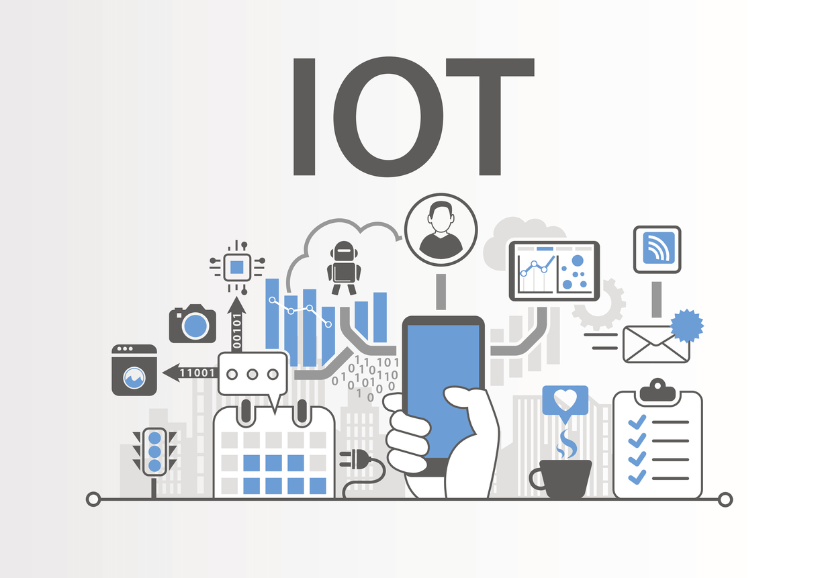
Rumo a uma compreensão mais aprofundada do paradigma IoT e seus desafios

Slide 2
Integrantes
Vitor Dias de Britto Militão Vitor Lucio de Oliveira

Slide 3
Dados do Artigo
Título: Rumo a uma compreensão mais aprofundada do paradigma IoT e seus desafios (Towards a more in-depth understanding of the IoT Paradigm and its challenges)
Autores: Rebeca Campos Motta Valéria Martins da Silva Guilherme Horta Travassos
Data de publicação: 2019-08-23

Slide 4
Tópico 2 – PROBLEMA ABORDADO

Slide 5
Tópico 2 - Problema abordado
Heterogeneidade na IoT: Desafios de interoperabilidade e variedade de protocolos.
Falta de Definição Unificada: Diversidade de definições e dificuldade em estabelecer padrões.

Slide 6
Tópico 3 - motivações

Slide 7
Tópico 3 - motivações
Necessidade de Tecnologias Específicas: Requisito de adaptação contínua e desenvolvimento de ferramentas adequadas.
Qualidade e Segurança: Mitigação de vulnerabilidades e garantia de conformidade.

Slide 8
Tópico 3 - Objetivo

Slide 9
Tópico 3 - Objetivo
Explorar os desafios e oportunidades na área da Internet das Coisas (IoT).
Analisar informações extraídas de uma seleção de artigos técnicos sobre IoT.
Organizar os desafios identificados em categorias para uma compreensão mais clara.
Direcionar a pesquisa para apoiar uma definição proposta da IoT como um paradigma de composição de sistemas.
Focar na orquestração de software necessária para a composição de sistemas na IoT.
Contribuir para outras áreas de pesquisa fornecendo definições, características e desafios fundamentais da IoT.

Slide 10
Tópico 4 – Conclusões e trabalhos futuros

Slide 11
Tópico 4 – Conclusões e trabalhos futuros
Apresentação organizada do estado atual da arte da IoT, esclarecendo sua definição, características e áreas de aplicação.
Identificação da IoT como um paradigma que permite a composição de sistemas de software a partir de objetos únicos com capacidades de identificação, sensoriamento, atuação e processamento.
Importância de considerar a escala e os atores envolvidos na composição de sistemas IoT.
Discussão de características-chave da IoT, como eficiência, interoperabilidade, escalabilidade, privacidade e segurança, fundamentais para o desenvolvimento de sistemas de qualidade.
Direcionamento futuro da pesquisa para aspectos específicos de desenvolvimento e controle de qualidade de software para IoT.
Exploração de conceitos e propriedades relacionados ao paradigma da IoT como futuros trabalhos.
Estímulo a discussões e inspiração para pesquisas futuras visando fornecer tecnologias de software que promovam a engenharia de sistemas IoT de alta qualidade.

